Slide 1
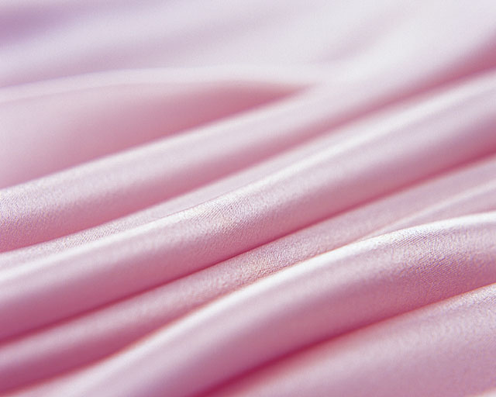
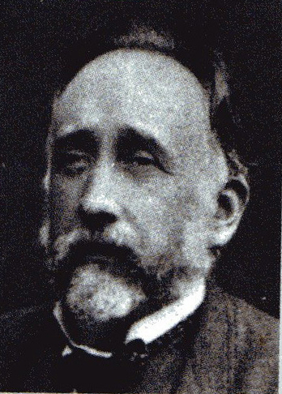
В возрасте 18 лет Дега забросил юриспруденцию и всецело посвятил себя искусству. В 1862 г. Он сблизился с Мане, подобно тому черпая вдохновение в повседневной жизни родного Парижа. Дега принимал живое участие в организации первой выставки импрессионистской живописи в 1884 г., хотя не считал себя импрессионистом.
Действительно, в отличие от импрессионистов он работал в мастерской, а не под открытым небом. Дега обладал острым умом, но был застенчив и крайне ревниво оберегал свое уединение.
В 1880 г. У него сильно ухудшилось зрение, и он стал заниматься преимущественно скульптурой
Эдгар Дега. (1834-1917)

Slide 2
« В живописи жульничать,
ловчить и обманывать также
необходимо, как при подготовке
преступления.»
(Эдгар Дега)

Slide 3

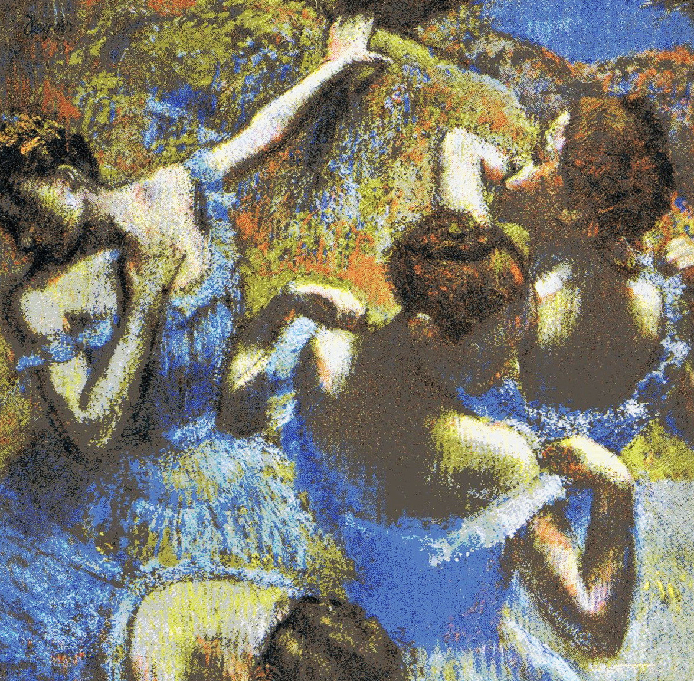
Эдгар Дега.
Голубые танцовщицы.
1897 г.

Slide 4

